Slide 1
1. Hafta: İşletme ve
İşletme Çevresi

Slide 2

İşletme
En geniş tanımıyla işletme, insan ihtiyaçlarının karşılamak üzere bilgi, insan, teknoloji, finansal kaynak vb. güncel üretim faktörlerini en etkin ve verimli bir şekilde kullanarak öncelikle uzun dönemde kâr, süreklilik ve sosyal sorumluluk amaçlarını yerine getirmek, ekonomik mal ve hizmet üretmek için kurulmuş ekonomik birimlerdir.

Slide 3
İşletme
İşletmelerin bazı temel amaçları vardır. Bunlar;
Kâr sağlama
Sosyal sorumluluk üstlenme
• Devamlılık sağlama

Slide 4
İşletme
Çoğu işletme, işletme sahiplerine bir getiri sağlamak için vardır ve kâr potansiyeli girişimcilik faaliyeti için temel bir güdüdür. İşletmeler daha geniş bir toplumda kilit bir rol oynamaktadır.
Özellikle de;
İstihdam yaratmak ve sürdürmek & insanların becerilerini geliştirmek
Araştırma ve geliştirme (AR-GE) ve yeni ürünler yoluyla inovasyonu teşvik etmek
Ülkenin altyapısına katkıda bulunmak
Kazanılan karlar üzerinden vergi ödemek ve devlet adına vergi toplamak
Yatırım getirisi sağlayarak zenginlik yaratmak

Slide 5
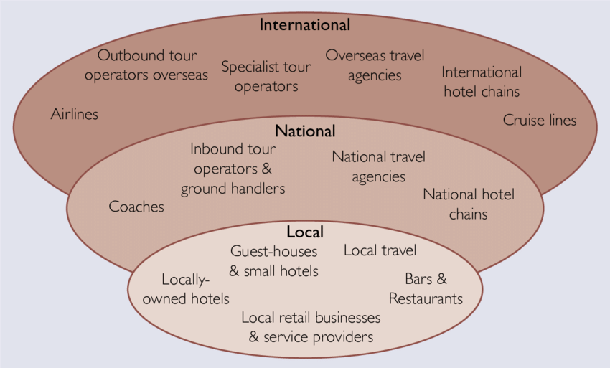
Turistik İşletme Türleri

Slide 6
İhtiyaç
İnsanlar, yaşamlarını sürdürebilmek ve mutlu bir yasam sürebilmek için çeşitli ihtiyaçlarını gidermek zorundadırlar.
Bu nedenle ihtiyaç tatmin edildiğinde haz ve doyum, tatmin edilmediği zaman ise acı ve üzüntü veren bir duygudur.

Slide 7
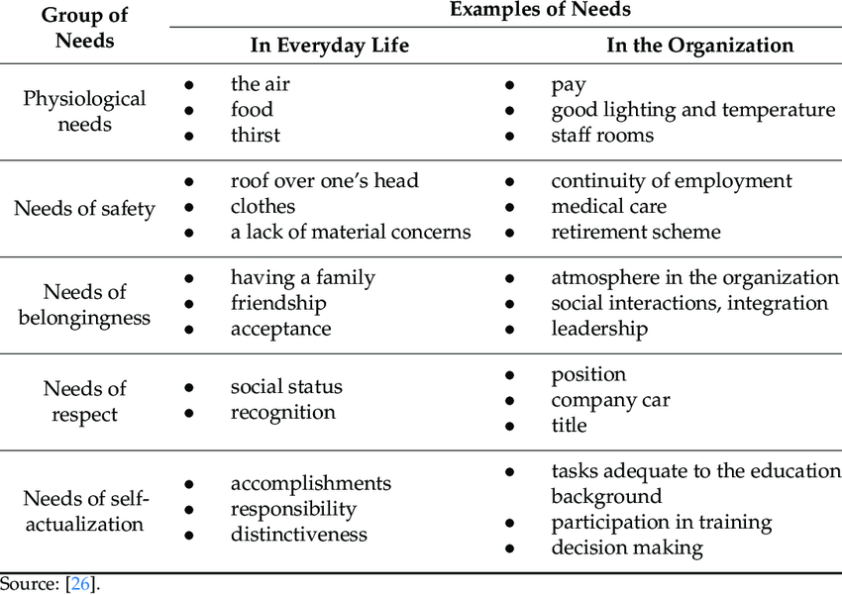

Slide 8
İhtiyaç / Fayda
İhtiyaçlar, farkında olsalar da olmasalar da hedef pazarınızdaki insanların sahip olduğu eksikliklerdir.
Faydalar, insanların sahip olduğu eksiklikleri dolduracak bir ürün kullanmanın sonuçlarıdır.
Özellikler, kullanıcıların bu faydaları gerçekleştirmesini sağlayan bir ürünün yeterlilikleri veya özellikleridir.

Slide 9
Fayda
Bir mal veya hizmetin insan ihtiyacını giderme hassası veya kalitesidir. Bir ihtiyacın tatmini bahis konusu olduğu için, iktisatta, ihtiyacı gideren bu mallar arasında sağlık ve moral yönünden bir ayırım gözetilmez.
Diğer deyişle, açlığı gideren ekmek ve sağlık ihtiyacını karşılayan doktorun hizmeti ne kadar faydalı ise, insan sağlığına zararlı olduğu bilinen sigara da - bir arzuyu cevaplandırdığı için - aynı şekilde faydalı sayılır.

Slide 10
İhtiyaç ve İstek Nedir?
İnsan yaşamı, varoluşumuzun dokusunu oluşturan ihtiyaçlar ve isteklerin karşılıklı etkileşimiyle karmaşık bir şekilde örülmüştür. İhtiyaçlar, hayatta kalmak ve refah için temel gereklilikleri temsil eder ve yiyecek, su, barınak ve giyecek gibi temel unsurları kapsar.
Bunlar kültürel sınırları aşan ve insan varlığının temelini oluşturan evrensel sabitlerdir. İhmal edilmeleri fiziksel sağlık ve genel istikrar için tehdit oluşturabileceğinden, İhtiyaçların ele alınması çok önemlidir. Öte yandan, istekler yaşamın gerekliliklerinin ötesine uzanır ve varoluşumuzun kalitesini artıran arzu ve tercihleri temsil eder.

Slide 11
İhtiyaçların Özellikleri
Temel Olma: İhtiyaçlar hayatta kalmak ve refah için temeldir. Gıda, su, barınma ve sağlık hizmetleri gibi temel insani gereksinimleri ele alırlar ve bunlar olmadan bireyler yaşamlarını sürdüremezler.
Evrensellik: Temel ihtiyaçlar kültürel, coğrafi veya sosyal farklılıkları aşarak tüm insanlar için ortaktır. Geçmişleri ne olursa olsun, insanlar ortak bir dizi temel gereksinimi paylaşırlar.
Öncelik: İhtiyaçlar isteklerden daha yüksek bir önceliğe sahiptir. Yaşamın sürdürülmesi ve temel düzeyde sağlık ve güvenliğin sağlanması için hayati önem taşıdıklarından, istekler ele alınmadan önce yerine getirilmelidirler
Sabitlik: İhtiyaçlar zaman içinde devam eder ve dış faktörlerden kolayca etkilenmez. İhtiyaçların temel doğası tutarlı kalır ve insan varlığı için istikrarlı bir temel sağlar.

Slide 12
İsteklerin Özellikleri
Zorunlu değildir: İstekler, temel hayatta kalmanın ötesine geçen arzulardır. Kültürel, kişisel ve durumsal faktörler isteklerin çeşitliliğini etkileyerek onları öznel ve çeşitli hale getirir.
Çeşitlidir: İstekler bireyler ve toplumlar arasında önemli farklılıklar gösterebilir. Kültürel, kişisel ve durumsal faktörler isteklerin çeşitliliğini etkileyerek onları öznel ve çeşitli hale getirir.
Trendlerden Etkilenir: İstekler genellikle mevcut trendlerden, modadan ve toplumsal normlardan etkilenir. İnsan arzularının dinamik doğasını yansıtan dış faktörlere bağlı olarak hızla değişebilirler.
Özneldir: İsteklerin algılanması özneldir ve kişiden kişiye değişir. Bir bireyin istek olarak gördüğü şey bir başkası için bir gereklilik olabilir, bu da istekleri son derece bireyselleştirir.

Slide 13
Tercih ve Fırsat Maliyeti
Beğendiğimiz bir şeyi elde etmek istediğimizde ya da bir şey yapmak istediğimizde, alternatif başka bir şeye sahip olmaktan ya da başka bir şeyi yapmaktan vazgeçmemiz gerekir.
Belirli bir tercih ya da davranış için vazgeçmek zorunda kaldığımız en değerli alternatif bu seçimin ya da davranışın fırsat maliyetidir. Alternatif maliyet olarak da adlandırılan fırsat maliyeti, kısaca bir kararı uygularken vazgeçilen karar şeklinde tanımlayabiliriz.

Slide 14

Rekabet
Ticarette rekabet, benzer ürünler satan ve/veya aynı hedef kitleyi hedefleyen şirketler arasında daha fazla satış yapmak, geliri artırmak ve diğerlerine kıyasla daha fazla pazar payı elde etmek için yapılan mücadele veya yarıştır.

Slide 15
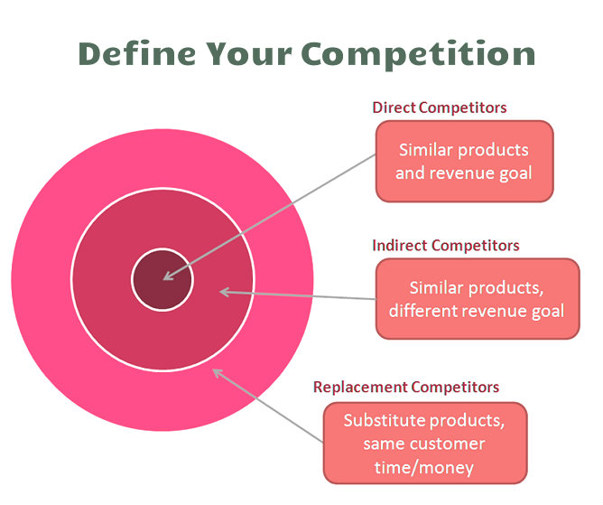
Rekabet Türleri
Doğrudan rakipler, aynı hedef kitleye aynı ürün veya hizmetleri satan markalar veya işletmelerdir.
Dolaylı rakipler ise aynı olmayan ancak aynı tüketici ihtiyaçlarını karşılayan ürün veya hizmetler sunar. Dolaylı rakiplere harika bir örnek olarak iki farklı tarzda restoran verilebilir.
İkame rakipler, hedef kitlelerinin ihtiyaçlarını daha iyi karşılayan yeni ürün veya hizmetler üreterek mevcut kuruluşların yerini tamamen alma yeteneğine sahip marka ve işletmelerdir.

Slide 16
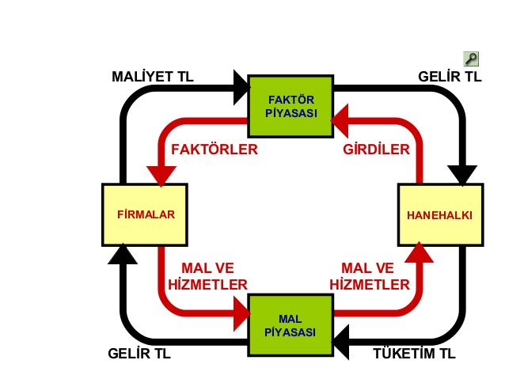
Ekonomik Döngü

Slide 17
Girişimci
“Entrepreneur” terimi 1800'lerin başında Fransız ekonomi filozofu Jean-Baptiste Say tarafından ortaya atılmıştır. Girişimci, yeni bir iş kuran, risklerin çoğunu üstlenen ve ödüllerin çoğundan yararlanan bir bireydir. Girişimci genellikle bir yenilikçi, yeni fikirlerin, malların, hizmetlerin ve iş veya prosedürlerin kaynağı olarak görülür.
Girişimciler, ihtiyaçları öngörmek ve iyi yeni fikirleri pazara sunmak için gerekli beceri ve inisiyatifi kullanarak her kapitalist ekonomide kilit bir rol oynarlar. Bir girişimin risklerini üstlenerek başarılı olduğunu kanıtlayan girişimciler, kâr ve sürekli büyüme fırsatlarıyla ödüllendirilir. Başarısız olanlar ise mali kayıplarla karşı karşıya kalır ve piyasadan çıkabilirler.

Slide 18

Girişimcinin Özellikleri
Motivasyon ve Tutku
Sabır
Çok Yönlülük
Esneklik ve Açık Görüşlülük
Yenilikçi ve Yaratıcı Olma
Risk Alma Toleransı
Vizyon Sahibi Olma
Kararlılık
Sürekli Öğrenme Eğilimi (Yılmama)

Slide 19
Girişimci vs. Yönetici
Girişimci, bir iş fikrinin peşinden gitmek için risk alabilecek beceri, fikir ve cesarete sahip kişidir. Yönetici ise bir kuruluşun işlevlerini ve operasyonlarını yöneten kişidir. Bir girişimci ve bir yönetici arasındaki önemli fark, bir kuruluştaki rolleridir.
Bir girişimci bir şirketin sahibiyken, bir yönetici şirket çalışanıdır. Girişimci, işletme için finansal riskler alan bir risk alıcıdır. Bir yönetici risk almaz ve işletmenin statükosunu korumaya çalışır.

Slide 20
Girişimci vs. Yönetici
Girişimci, bir iş fikrinin peşinden gitmek için risk alabilecek beceri, fikir ve cesarete sahip kişidir. Yönetici ise bir kuruluşun işlevlerini ve operasyonlarını yöneten kişidir. Bir girişimci ve bir yönetici arasındaki önemli fark, bir kuruluştaki rolleridir.
Bir girişimci bir şirketin sahibiyken, bir yönetici şirket çalışanıdır. Girişimci, işletme için finansal riskler alan bir risk alıcıdır. Bir yönetici risk almaz ve işletmenin statükosunu korumaya çalışır.

Slide 21
İşletmelerin Fonksiyonları
Yönetim
Satın Alma
Üretim
Pazarlama
Finans
İnsan Kaynakları
Muhasebe
Ar- Ge
Halkla İlişkiler
Teknoloji Adaptasyonu

Slide 22
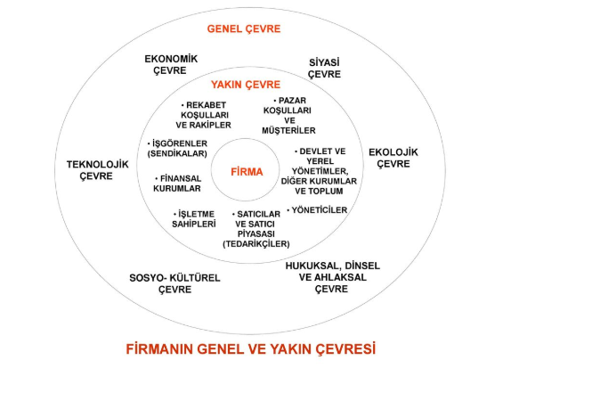
İşletme Çevresi

Slide 23
Mikro (Yakın) Çevre
Rakipler
Müşteriler
Tedarikçiler
Hissedarlar
Aracılar
Yöneticiler ve Çalışanlar

Slide 24
Mikro (Yakın) Çevre
Tüketiciler: Pazar, bir mal veya hizmeti satın almak isteyen ve satın alma gücü bulunan tüm kişi, grup ve örgütleri ifade eder. Pazar türleri tüketici pazarları, kullanıcı pazarları ve uluslar arası pazarlar olmak üzere üç grupta toplanır. Tüm bu pazarlarda yer alan mal veya hizmetlerini tüketen kişi veya gruplardan oluşan tüketicilerin özellikleri analiz edilmelidir ve tüm değişme ve gelişmeler sürekli gözden geçirilmelidir.

Slide 25
Mikro (Yakın) Çevre
Rakipler: Genel olarak rakiplerin analizi yapılırken aşağıdaki unsurlar göz önünde bulundurulur:
Rekabet yapısı ve rakiplerin analizi
Rekabet üstünlüğü
Stratejik gruplar
Pazar payı
Piyasaya giriş ve çıkış engelleri
Satıcılar: İşletmeye hammadde, yarı mamul, enerji gibi her türlü girdiyi temin eden kişi veya örgütlerdir.

Slide 26
Mikro (Yakın) Çevre
Finansal Kuruluşlar: Bankalardan alınacak krediler, borç sermayeler ve ticari borçlanmalar, işletmenin ihtiyaç duyduğu zaman müracaat edebileceği fon kaynaklarındandır.
Sendikalar: İşçilerin ekonomik ve diğer şartlarını iyileştirmek amacıyla kurulmuş, üyeliği ve üyeler arası dayanışmayı esas alan kurumlardır.

Slide 27
Makro (Uzak) Çevre
Politik Çevre/Yasal Çevre
Ekonomik Çevre
Sosyal/ Kültürel Çevre
Teknolojik Çevre
Doğal Çevre
Demografik Çevre

Slide 28
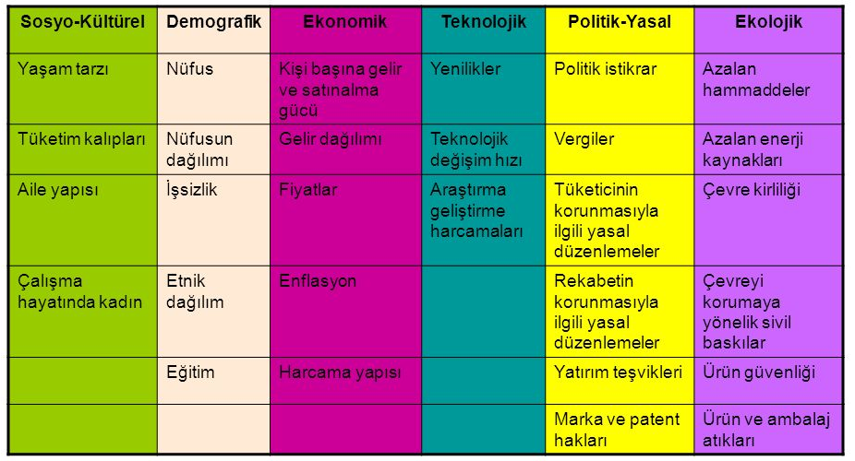

Slide 29
Sosyo-kültürel Çevre
Sosyo-kültürel çevre bireylerin tutum ve davranışlarından yaşam tarzlarına, aile yapılarından değerlerine, tüketim kalıplarından boş zamanlarını değerlendirme alışkanlıklarına kadar çok geniş bir ölçekte pazardaki tüketicilerin yaşamlarını ve davranışlarını yönlendiren faktörleri içerir.
Bu değerler toplumdan topluma değişebilmekte, farklılık gösterebilmektedir.

Slide 30
Sosyo-kültürel Çevre
Sosyo-kültürel faktörler de hayata dair her şeyde olduğu gibi zamanla değişim gösterebilir. Bu değişim diğer çevresel faktörlerdeki değişime oranla daha yavaş gerçekleşir.
Sosyo-kültürel faktörlerdeki değişim, zamanla tüketicilerin yaşam tarzlarında ve satın alma davranışlarında da yeni bir takım trendlerin doğmasına neden olur.

Slide 31
Demografik Çevre
Demografi; yoğunluk, yaş, cinsiyet, ırk, uğraş, yerleşim ve büyüklük gibi istatistikler açısından insan nüfusunun çalışılmasıdır.
Bu bağlamda, bir ülkenin, bölgenin, pazar bölüm veya bölümlerinin nüfus yoğunluğu, yaşı, cinsiyeti, medeni durumu, eğitim düzeyi, meslek dağılımı, doğum ve ölüm oranları, evlenme ve boşanma oranları gibi etmenler demografik faktörleri oluşturmaktadır.

Slide 32
Demografik Çevre
Nüfusun miktarı, yaş, cinsiyet, coğrafi ve benzeri dağılım özellikleri mal ve hizmetlerin talebiyle sıkı sıkıya bağlantılıdır. Dolayısı ile demografik faktörlere ilişkin pazarlama yöneticilerinin doğru bilgiler edinebilmesi kritik öneme sahiptir.
Nüfusun coğrafi dağılımı; nüfus artış hızı, eğitim yapısı toplumdan topluma farklılık gösterebildiği gibi aynı toplumun farklı bölgelerinde de değişiklik gösterebilmektedir.

Slide 33
Ekonomik Çevre
Ekonomik faktörler, ülkedeki ekonominin durgunluk dönemi, gelişme dönemi veya kriz döneminde olup olmamasıyla ilgidir.
Ekonominin içinde bulunduğu dönem, tüketicinin satın alma gücünü ve harcama kalıplarını etkilemektedir. Tüketicide meydana gelen bu değişim, doğrudan işletmelerin pazarlama programları üzerinde de etkili olmaktadır.

Slide 34
Ekonomik Çevre
Ekonomik çevre faktörleri tüketicilerin satın alma davranışları üzerinde belirleyiciliği en yüksek faktörler arasında değerlendirilebilir.
Çünkü tüketicilerin hangi ürün ve hizmete gelirinden ne kadar pay ayırabileceğini etkileyen en önemli faktörler, sahip olduğu gelir düzeyi, bu gelir düzeyinden harcayabileceği oran ile ürün ve hizmetlerin fiyatlarıdır

Slide 35
Teknolojik Çevre
Teknoloji işletmeleri üç yoldan etkileyebilmektedir
• Tamamen yeni endüstriler ortaya koyarak (Örneğin: daha önce olmayan lazerlerin ortaya çıkışı)
• Var olan endüstrileri radikal bir şekilde değiştirerek ya da ortadan kaldırarak (Örneğin: Bilgisayarın ortaya çıkması ile daktiloların üretimlerinin bir anda kesilmesi ve daktiloların işlevselliğini kaybetmesi)
• Yeni teknoloji ile ilgili olmayan pazar ya da endüstrileri teşvik ederek (Örneğin Mikro dalga ışınlarının kullanımı ile mikro dalga fırınların üretilmesi ve normalde bu konuda ilgisi olmayan ev kadınlarının da bu yeni ürün ile konuya dâhil olması)

Slide 36
Politik-Yasal Çevre
İşletmelerin faaliyette bulundukları ülkelerin, merkezi ve yerel resmi makamları ile bu makamlara bağlı kuruluşların siyasi otoritelerini sağladıkları ve kullandıkları, idari sistemler ve siyasi unsurlardan meydana gelen platform politik çevreyi oluşturmaktadır.
Ülkede yer alan ve bağlayıcılığı bulunan hukuk kuralları ise yasal çevreyi oluşturmaktadır. İşletmelerin faaliyet gösterdikleri ulusal ve uluslararası pazarlarla ilişkili politik gelişmeler ve yasal düzenlemeler hiç şüphesiz ki işletmelerin bütün ticari faaliyetlerine önemli etkiler yapmaktadır.

Slide 37
Politik-Yasal Çevre
İşletmelerin faaliyette bulundukları ülkelerin, merkezi ve yerel resmi makamları ile bu makamlara bağlı kuruluşların siyasi otoritelerini sağladıkları ve kullandıkları, idari sistemler ve siyasi unsurlardan meydana gelen platform politik çevreyi oluşturmaktadır.
Ülkede yer alan ve bağlayıcılığı bulunan hukuk kuralları ise yasal çevreyi oluşturmaktadır. İşletmelerin faaliyet gösterdikleri ulusal ve uluslararası pazarlarla ilişkili politik gelişmeler ve yasal düzenlemeler hiç şüphesiz ki işletmelerin bütün ticari faaliyetlerine önemli etkiler yapmaktadır.

Slide 38
Politik-Yasal Çevre
Örneğin aşağıdaki ürünlerin reklamının ülkemizde yapılması tamamen yasaktır.
alkollü içecekler (ve bunların kullanımıyla ilgili her türlü faaliyet);
tütün ürünleri, bunların kullanımıyla ilgili her türlü ürün;
uyuşturucular ya da herhangi aktivite kolaylaştırıcı ve uyarıcı maddeler;
hastaneler, eczaneler ve doktorlar da dahil olmak üzere tıbbi ilaçlar ve hizmetler;
silahlar;
medyumların, astrologların, kahinlerin (falcılar vb.) hizmetleri;

Slide 39
Politik-Yasal Çevre
çöpçatanlık (bir eş bulmak için randevu ayarlama hizmetleri, evlilik aracılığı yapmak vb.);
kumar oynama, kumarhaneler, online kumarhaneler ve kumar oynama organizasyonuna ve düzenlemesine yardımcı tüm ürün/hizmetler de dâhil; kumar oynamak için yardımcı ürünler ve ilgili bağlantılı kaynaklar
pornografi (ve bu gibi içeriğe sahip kaynaklar);
fuhuş ve seks hizmetleri;
kürtaj ve ilgili tüm hizmetler;
hukuk ve denetim hizmetleri ve bu hizmetlerin tedarikçileri;
vergi danışmanlığı, hukuki danışmanlık, tıbbi danışmanlık;
masaj;

Slide 40
Politik-Yasal Çevre
striptizcilik ve striptiz kulüpleri;
hızlı/ani kilo verme ve bununla ilgili tüm hizmet ve ürünler;
hackerların verdiği hizmetler;
fikri mülkiyeti koruma sistemlerini hile ile dolanmak için, telefon görüşmelerini dinlemek için verilen hizmet ve ürünler ve benzer sistemler;
gizli reklamcılık;
piyangolar ve spor bahisleri;
Yetişkinler için ürünler (erotik ve cinsel).

Slide 41

Ekolojik Çevre
İşletme tarafından girdi olarak ihtiyaç duyulan ya da işletmenin faaliyetlerinden etkilenen doğal kaynaklar ekolojik çevreyi oluştururlar.
Bir başka deyişle ekolojik faktörler, bir pazarın bulunduğu coğrafik özellikleri, iklimi, doğal kaynakları vb. özellikleri kapsamaktadır. Sonuç olarak bir yıl boyunca çok sıcak olan bir Afrika ülkesinde kazak satışının yapılamayacağı çok açıktır.

Slide 42

Ekolojik Çevre
Dünyada son yıllarda yaşanan küresel ısınma, su kaynaklarının azalması, çevre kirliliğinin artması ve enerji kaynaklarının azalması gibi ekolojik gelişmeler insan yaşamını önemli ölçüde etkilemektedir. Bu etkiler çoğu zaman bir tehdit olarak karşımıza çıkmaktadır. Bu tehditler insanlar için olduğu kadar işletmeler için de önemli sıkıntıları beraberinde getirmektedir.
Hızla artan çevre kirlenmesi ve doğal kaynakların tükenmesi sorunu karşısında, işletme ve pazarlama yönetimlerinin makro çevre faktörlerinden ekolojik faktörler konusuna daha fazla önem vermeleri gerekliliği ortaya çıkmıştır.

Slide 43

Uluslararası Çevre
Uluslararası çevre küreselleşmenin bir sonucu olarak büyük önem kazanmıştır. Dış genel çevreyi oluşturan tüm unsurlar uluslararası çevredeki oluşumlar ve değişimler açısından incelenmeli ve değerlendirilmelidir. Küreselleşme dört farklı dönüşüm üzerinden karakterize edilebilir.

Slide 44
Uluslararası Çevre
Bunlar;
a. Sosyal, siyasal ve ekonomik faaliyetlerin siyasi sınırları aşarak uluslararası bölgelere ve kıtalara yayılması
b. Ticaret, finans, yatırım vb. alanlarda birbirine bağımlılığın yaygınlaşması
c. Fikirlerin, bilginin, kapitalin, emtianın ve insanların ve dolayısıyla işgücünün dolaşımının iletişim teknolojileri ve ulaşım imkânlarının artması ile daha kolay hale gelmesi
d. Dünyanın herhangi bir yerinde gerçekleşen olayın etki alanının küresel ölçekte olması

Slide 45
Bölgesel Ticaret ve İşbirliği Anlaşmaları:
Avrupa Birliği (EU-European Union): Bütün üye ülkeler arasındaki ticari engeller kalktığı gibi, birlikteki ülkeler ortak para birimi olan “euro”ya geçmişlerdir.
NAFTA (North American Free Trade Agreement): ABD, Kanada ve Meksika arasında yapılan Kuzey Amerika Serbest Ticaret Anlaşması’dır. Bu ülkeler arasındaki tüm ticari engelleri kaldırmış ve çok büyük bir Kuzey Amerika pazarı oluşturmuştur.
ASEAN (Association of Southeast Asian Nation): Bankok’ta Filipinler, Malezya, Tayland, Endonezya ve Singapur’un kurduğu uluslar arası bir örgüttür.

Slide 46
Kaynak
"Girişimci" Güncel Türkçe Sözlük. Türk Dil Kurumu. Erişim tarihi: .29.03.2009
Karalar, Rıdvan.(2001). Genel İşletme. Eskişehir: Anadolu Üniversitesi. s. 5. ISBN 975-06-0016-9
Kahraman, B., Girişimcilik
http://kisi.deu.edu.tr//bayram.kahraman/Girisimcilik_2_Isletme_Turleri.pdf
David Held vd., Global Transformations: Politics, Economics and Culture, Stanford University Press, Londra, 1999.
Taslak, S., Kara, M. (2009). İşletme Bilimine Giriş. Trabzon: Murathan Yayıncılık
Tutar, H. (2013). Meslek Yüksekokulları Programları için İşletme Yönetimi. Ankara: Seçkin Yayıncılık﻿

